Slide 1

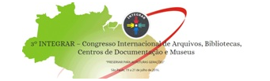
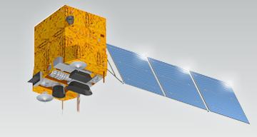
A EXPERIÊNCIA DA CONSTRUÇÃO DE UMA BIBLIOTECA DIGITAL DE ACESSO ABERTO NO INPE
Marciana Leite Ribeiro
marciana.ribeiro@inpe.br
Clayton Martins Pereira
clayton.martins@inpe.br

Slide 2

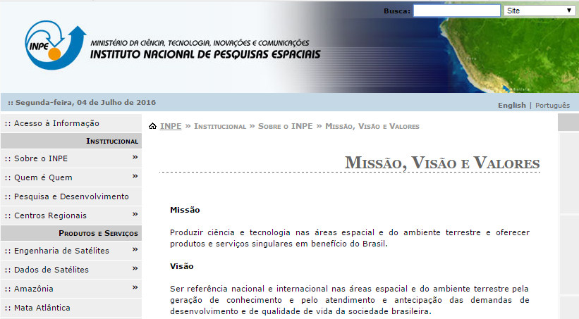
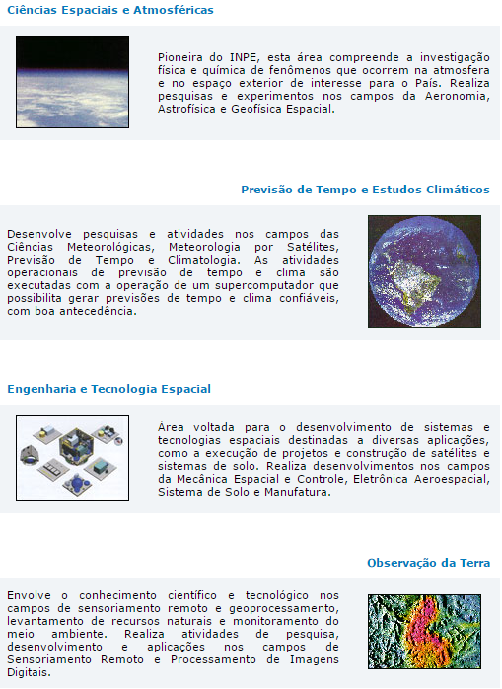
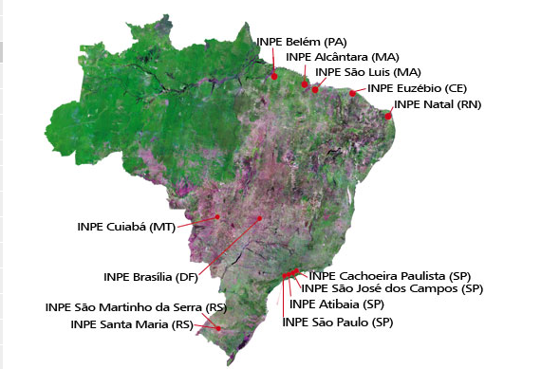
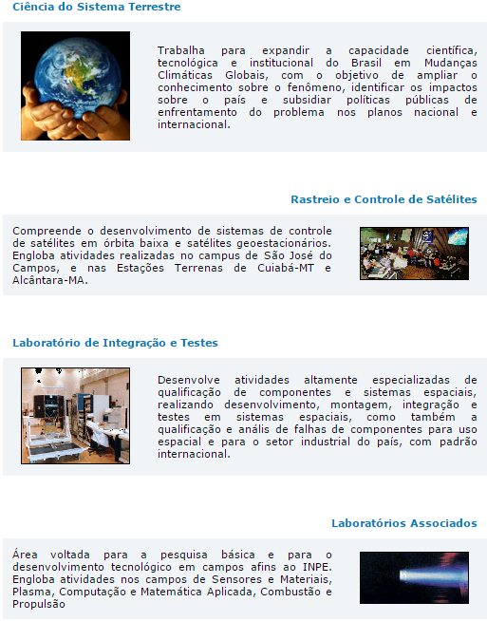
Objetivo
Relatar a Experiência do INPE na gestão de sua Memória Científica e na construção de uma Biblioteca
Digital (BDMCI), implementada no modelo de um RI de acesso aberto, com o objetivo de:
Preservar a memória resultante dos programas de pesquisas recentes e as informações antigas, que correm risco de serem perdidas em decorrência da aposentadoria de grande parte da força de trabalho do Instituto.
INPE participa do LIGO, projeto que detectou as ondas gravitacionais previstas por Einstein
Em 55 anos dedicados ao avanço da ciência, o INPE, ao se tornar referência nacional em ciência e tecnologia espaciais e suas aplicações, gerou e acumulou uma grande quantidade de informações,
que tem sido explicitadas e publicadas em múltiplos meios de disseminação.

Slide 3
Revisão da Literatura sobre RI
RIs são constituídos de pessoas e sistemas, cuja responsabilidade é preservar
as informações e torná-las acessíveis a uma comunidade científica alvo ao:
Agrupar a produção desta comunidade em um RI de acesso aberto
e contribuir para a difusão do seu conhecimento. (CCSDS, 2012)
Abrem os resultados de pesquisa ao mundo. Difundem e projetam essa produção junto a outras comunidades científicas;
Aumentam a visibilidade, relevância científica, econômica e social das pesquisas e ensino, tornando-as um indicador tangível da qualidade da instituição. (KELLY et al. 2012)
Manter um padrão estável ao longo do ano é a forma de garantir que os pesquisadores depositem seus trabalhos em um RI, além de:
Ter adequada política de acesso aberto que exige da comunidade a cooperação. (EOS, 2010)

Slide 4
Relato da Experiência
As primeiras iniciativas de acesso aberto no mundo são relativamente recentes;
Instituições de pesquisa (no Brasil e no exterior) já implementaram os seus RI, como por exemplo a NASA, instituição na qual o INPE se espelhou desde a sua criação.
O INPE foi o pioneiro entre as unidades de pesquisa do MCTIC
ao criar um RI de acesso aberto em 1995,
Provendo mais um mecanismo de difusão da informação
(ao disponibilizar este RI à comunidade científica mundial)
Plataforma de software – Plataforma URLib (código aberto);
Pode ser adotada livremente por outras instituições;
Oferece assim mais uma alternativa para a construção de um RI.

Slide 5
Biblioteca Digital da Memória Científica do INPE (BDMCI)
RI do INPE, idealizado pelo Serviço de Informação e Documentação (SID), em consonância
com a Política de Editoração e Preservação da Produção Intelectual do INPE.
A preservação da Memória Científica remonta ao nascimento da Comissão Nacional de Atividades Espaciais (CNAE), em 1963, atual INPE.
Ao incentivar a comunidade científica a depositar suas produções na BDMCI, o INPE almeja promover o acesso aberto, a interoperabilidade e a preservação em longo prazo de sua produção científica, contribuindo dessa maneira para o aumento de sua visibilidade, a qual se reflete nos
rankings mundiais

Slide 6
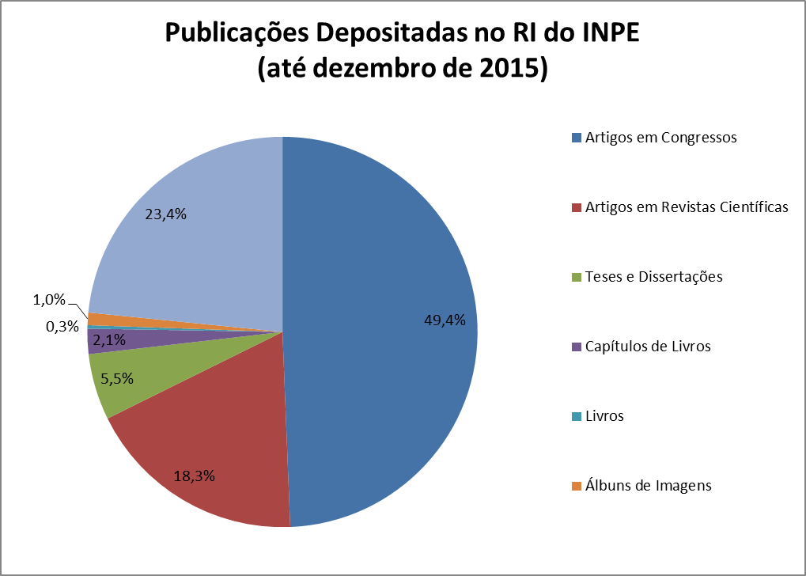
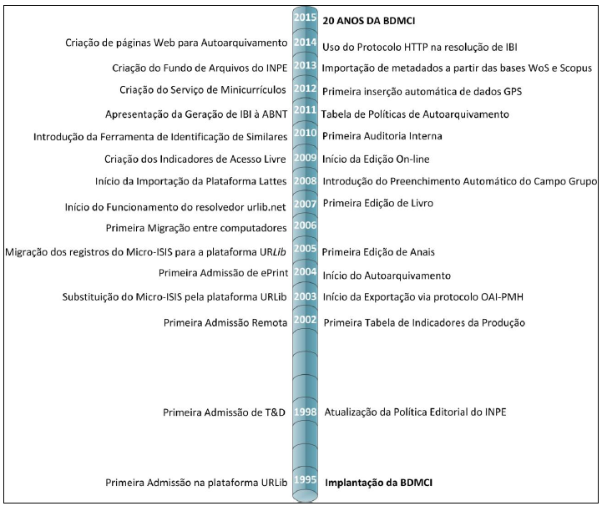
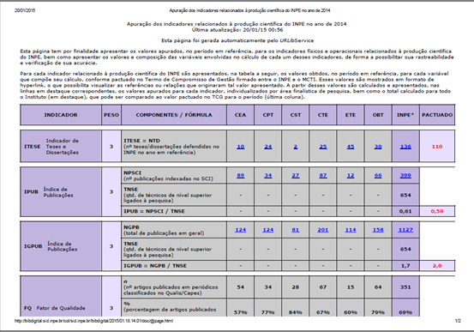

Linha do Tempo da Evolução da BDMCI
80% das publicações com texto completo depositado estão disponíveis em acesso aberto
Mais de quarenta e nove mil registros

Slide 7
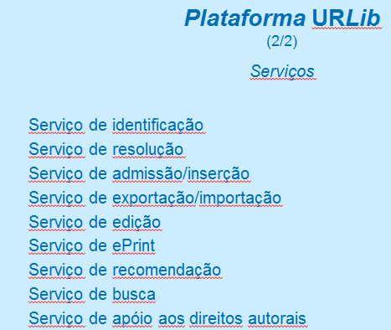
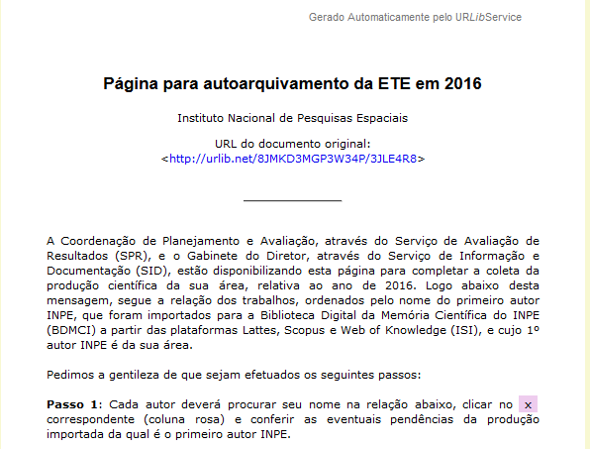
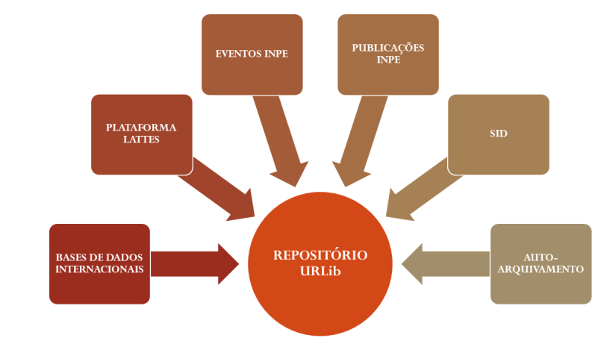
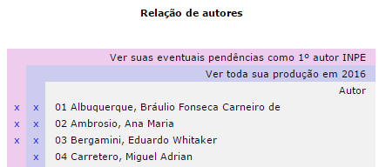
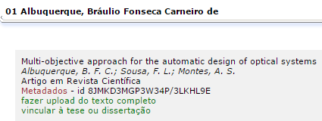
Coleta da Produção Científica
Importância de se preservar a produção científica em um RI:
2015 - INPE é o segundo centro de pesquisa na América Latina e o 32º no mundo, no Ranking Web do Google Scholars (Webometrics)
2014 - depois de Fiocruz e Embrapa, o INPE lidera a pesquisa científica no país (CWTS Brazilian Research Ranking)
2013 – Segundo a FAPESP, o INPE continua sendo o Instituto de Pesquisas no estado de São Paulo que mais publica artigos em periódicos indexados na Web of Science
Metodologia atual da coleta da produção científica do INPE
Não é uma tarefa simples, exige estreita afinidade com os autores dos trabalhos,
estimulando-os continuamente a informarem suas publicações;
Efetuar a captura dos textos completos e a otimização de suas condições de acesso;
Isto permite dimensionar a importância das atividades desempenhadas pelo INPE
na coleta e preservação de sua produção intelectual.

Slide 8
Considerações Finais
Construir e manter um RI de acesso aberto possibilitou ao INPE:
Manter os benefícios dos investimentos em pesquisa;
Fornecer um retrato dos resultados em pesquisa;
Viabilizar a continuidade das pesquisas e unir recursos entre instituições de pesquisas;
Oferecer um serviço de grande sucesso e valor para a Instituição, e responder às necessidades estratégicas do Instituto para monitorar suas pesquisas;
Alcançar a maturidade em documentar e armazenar a rica história de sua Memória Científica (experiência de vinte anos);
Construir uma base de lições aprendidas e de conhecimentos totalmente pesquisável;
Colocar sua experiência à disposição da comunidade científica nacional e internacional.

Slide 9
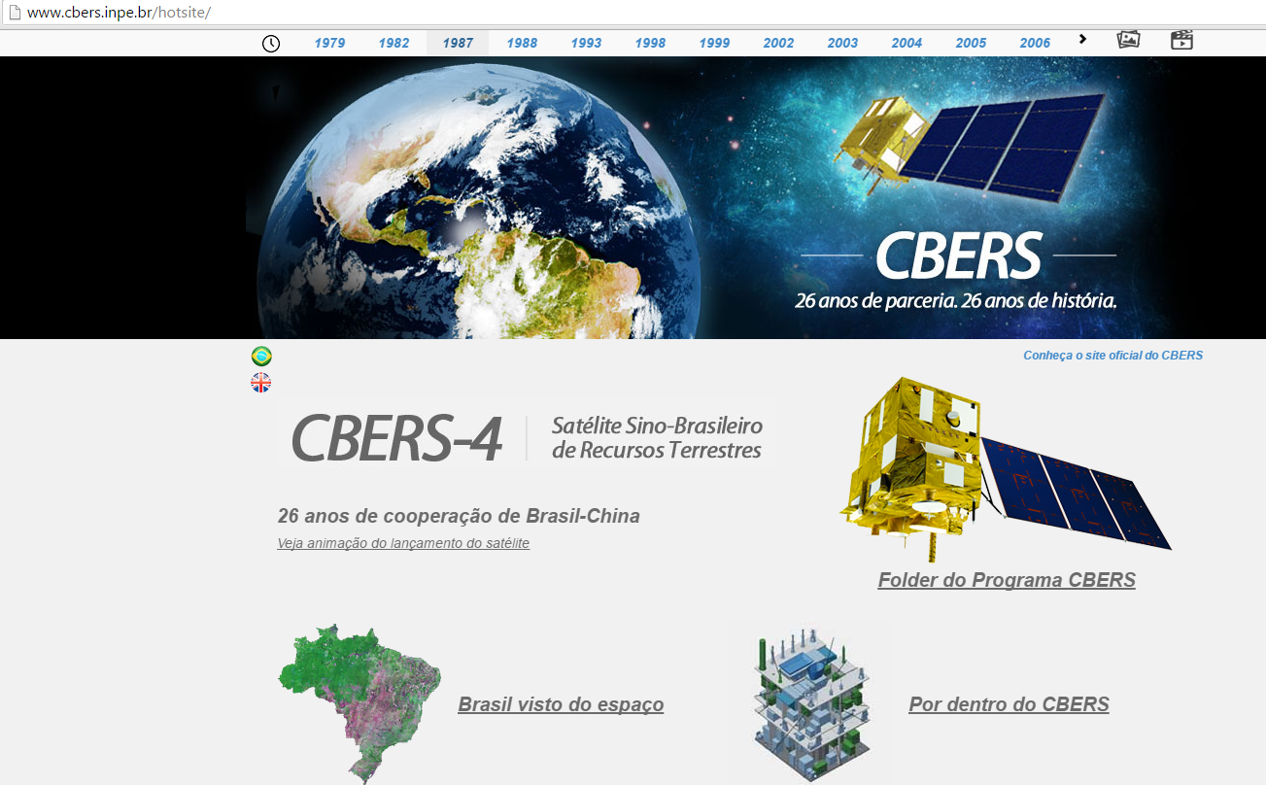
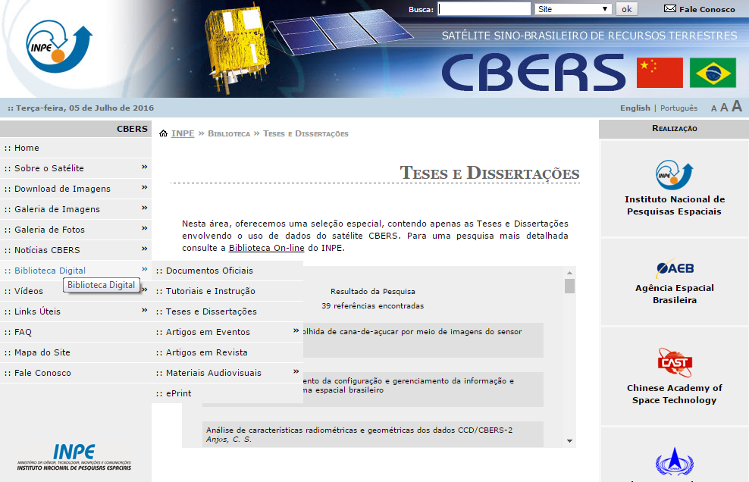
Maturidade
A busca por meios mais eficazes e econômicos de observar a Terra motivou o homem a desenvolver os satélites de sensoriamento remoto. Mas os altos custos dessa tecnologia tornam os países em desenvolvimento dependentes das imagens fornecidas por equipamentos de outras nações. Na tentativa de reverter esse contexto, os governos do Brasil e da China assinaram em 06 de Julho de 1988 um acordo de parceria envolvendo o INPE e a CAST para o desenvolvimento de um programa de construção satélites avançados de sensoriamento remoto, denominado Programa CBERS (China-Brazil Earth Resources Satellite, Satélite Sino-Brasileiro de Recursos Terrestres)

Slide 10
OBRIGADO!
Marciana Leite Ribeiro
marciana.ribeiro@inpe.br
Clayton Martins Pereira
clayton.martins@inpe.br

